Slide 1

Физическая культура
Неолимпийские виды спорта

Slide 2
Что такое спорт
Спорт – это жизнь.
Это легкость движенья.
Спорт вызывает у всех уваженье.
Спорт продвигает всех вверх и вперед.
Бодрость, здоровье он всем придает.
Все, кто активен и кто не ленится,
Могут со спортом легко подружиться.

Slide 3
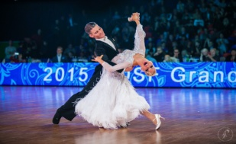
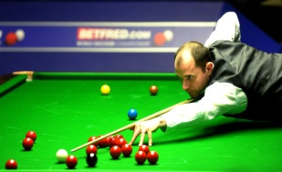
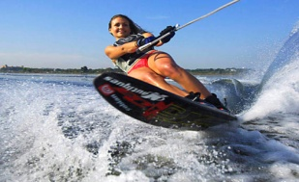
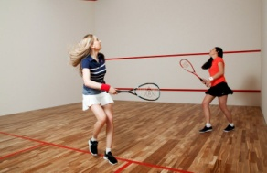
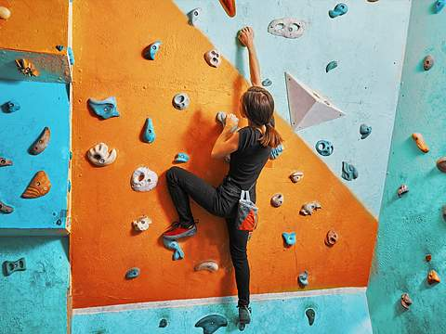
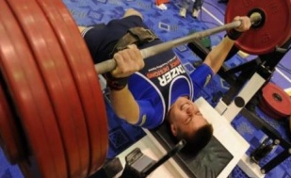
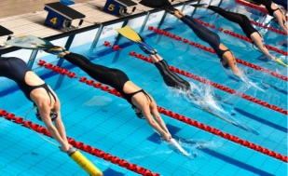
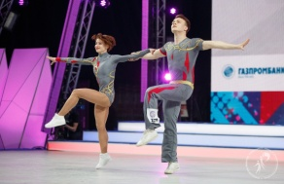

Slide 4


Танцевальный спорт

Slide 5
Скалолазание

Slide 6

Бильярд и снукер

Slide 7

Пауэрлифтинг

Slide 8

Водные лыжи и вейкборд

Slide 9

Плавание в ластах

Slide 10
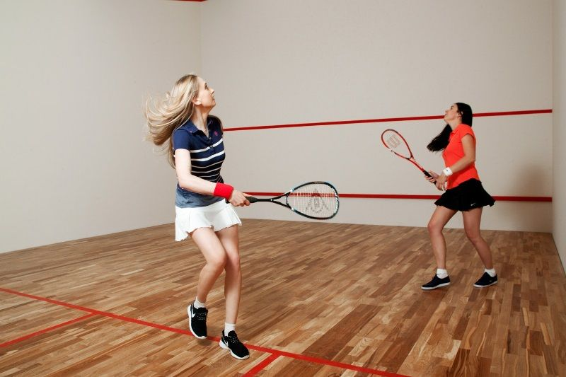
Сквош

Slide 11

Акробатический рок-н-ролл

